Slide 1
Муниципальное бюджетное дошкольное образовательное учреждение «Тотемский детский сад №7 «Солнышко» Тотемский муниципальный округ
Биоэнергопластика
как современный инструментарий для развития артикуляционного аппарата и мелкой моторики у детей
старшего дошкольного возраста
Учитель – логопед:
Рычкова Елена Витальевна

Slide 2
Актуальность. Новизна
Не для кого не секрет, что в наше время идёт рост детей с нарушениями в развитии. Тяжесть этих нарушений у каждого ребёнка имеет свою нозологию. И, конечно, специалисту приходиться подбирать новые методы, способы, технологии для работы с особенными детьми. Так как традиционные формы работы не в полной мере выполняют поставленные задачи. Одну из таких инновационных здоровьесберегающих технологий предлагает Бушлякова Рита Григорьевна «Биоэнергопластика». Данная технология очень нравится детям за её игровой формат, сопровождающийся стихотворениями. А для специалиста новизна технологии в том, что она сочетает и решает несколько задач одновременно при этом увлекая детей. Через биоэнергопластику идёт развитие артикуляционного аппарата, а это в свою очередь отличная помощь при постановке и автоматизации звуков разных групп. Кинезиологические упражнения формируют работу левого и правого полушария (родителям объясняю это так: «Давайте «подружим» полушария друг с другом»). развитие мелкой моторики. Использовать её можно не только на индивидуальных, но и на фронтальных занятиях, вместо физминутки.

Slide 3
Цели, задачи
развитие артикуляционного аппарата и мелкой моторики у детей старшего дошкольного возраста
развитие взаимодействия между полушариями головного мозга у детей старшего дошкольного возраста

Slide 4
Даёт возможность развивать:
Биоэнергопластика
Артикуляционный аппарат
Взаимодействие между полушариями головного мозга
Мелкую моторику

Slide 5
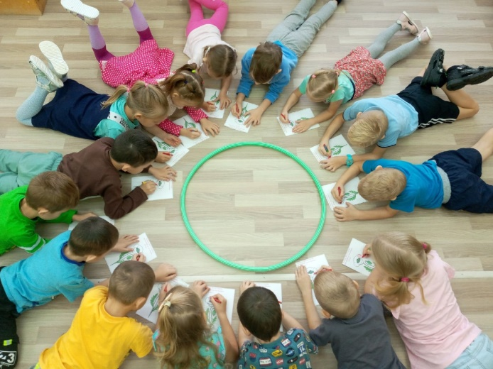
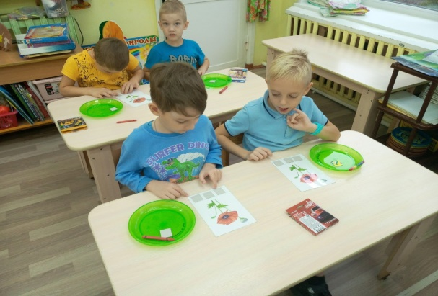
Материалы опыта работы
В своей работе использую технологию «Биоэнергопластика» как в индивидуальных занятиях, так и фронтальных. Для этого была создана картотека «Биоэнергопластические физминутки», которые активно использую на занятиях по подготовке обучению грамоте. Так же дети заранее учат и показывают такую биоминутку для всех детей. В индивидуально коррекионно – развивающих занятиях использую тематические упражнения данной технологии. Дети с увлечением занимаются.

Slide 6
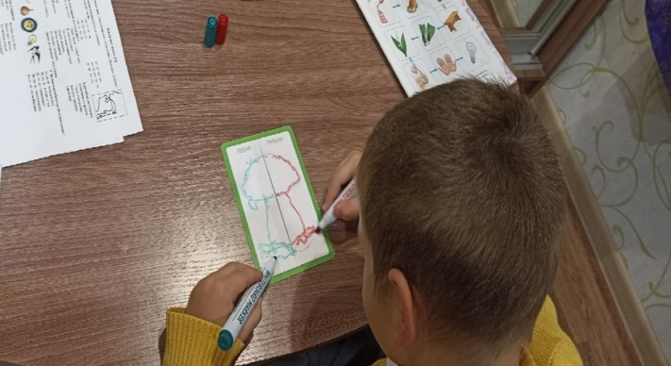
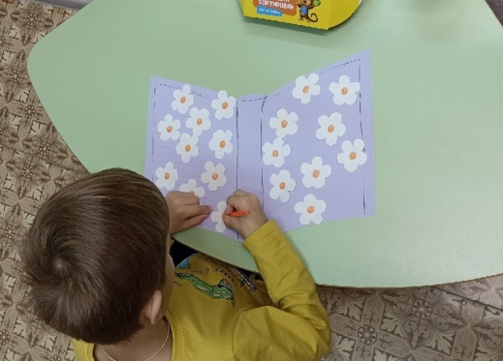
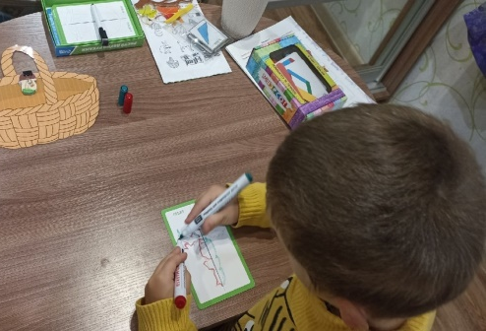
Материалы опыта работы
Диагностика по уровню развития мелкой моторики показала, что при систематическом использовании упражнений у детей развивается пространственное мышление, быстрота реакции и эмоциональная выразительность, идёт развитие внимания и воображения, укрепляются мышцы. А это всё ведёт к стимулированию развития речи.

Slide 7
Взаимосвязь с родителями
Родители являются активными участниками образовательного процесса, в т.ч. в режиме онлайн. Они с желанием выполняют с детьми, предложенные задания в домашних условиях и делятся своими положительными эмоциями в родительском чате в социальной сети Вконтакте и при личной встрече.

Slide 8
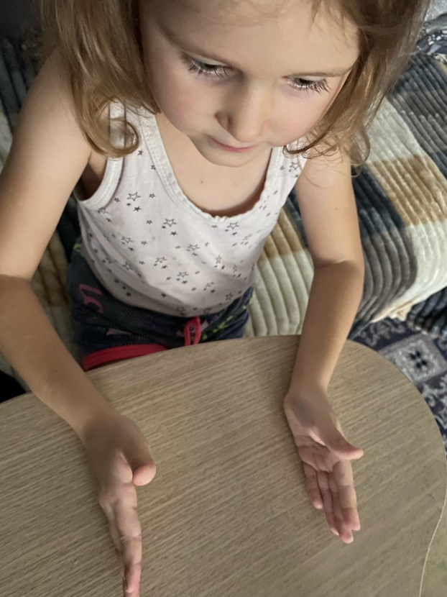
Дети выполняют кинезиологические упражнения дома

Slide 9
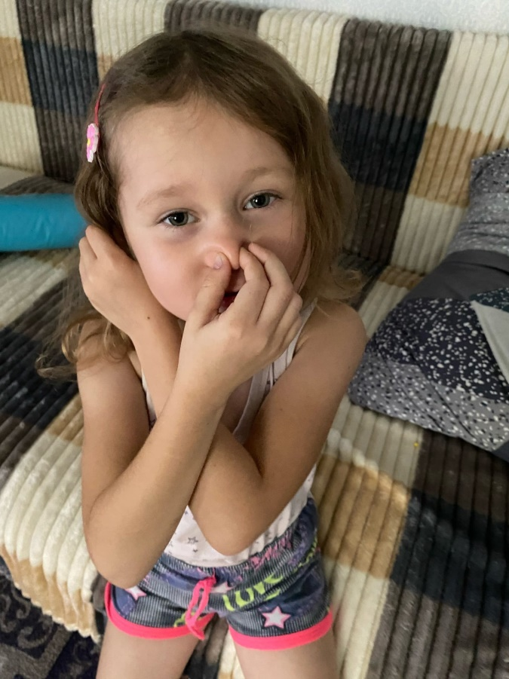
Дети выполняют кинезиологические упражнения дома

Slide 10
Результативность
Диагностика по уровню развития артикуляционного аппарата и мелкой моторики показала
Таким образом использование данной технологии способствует положительной динамике в развитии детей дошкольного возраста, развивает интерес к занятиям, что облегчает постановку и введение звуков в речь. Как говорят многие специалисты биоэнергопластика – фундамент развития артикуляционного аппарата и мелкой моторики.
Начало учебного года |  |  | Конец учебного года
Высокий уровень | 1 реб. | 5 % | 8детей | 38 %
Средний уровень | 9 детей | 43 % | 10 детей | 48 %
Низкий уровень | 11 детей | 52 % | 3 реб. | 14 %

